Slide 1
ТЕМА 3. УПРАВЛЕНИЕ УСТРОЙСТВАМИ
3.1. Назначение подсистемы ввода-вывода
Подсистема ввода-вывода предназначена для организации обмена данными между пользователями, приложениями и периферийными устройствами компьютера.

Slide 2
Устройство ввода-вывода, состоит из двух частей:
электромеханическая часть (само устройство);
электронная часть (контроллер).
Между контроллером и устройством имеется интерфейс низкого уровня.
Контроллер взаимодействует с системой через драйвер (специальный программный модуль для управления устройством).

Slide 3
Для работы с драйвером контроллер имеет несколько регистров и буфер, обеспечивающих чтение и запись данных.
Каждому управляющему регистру назначается номер порта ввода-вывода.
С помощью регистров ОС может отслеживать состояние устройства (например, готовность к работе) или передавать команды управления устройством (например, передать данные).
Многие контроллеры способны управлять несколькими идентичными устройствами.

Slide 4
Сложность проектирования систем ввода-вывода обусловлена большим числом и разнообразием устройств. Сама система ввода-вывода должна быть универсальной и обеспечивать быструю и бесперебойную работу всех периферийных устройств.
Для обеспечения надежности все операции по управлению вводом-выводом выполняются операционной системой в привилегированном режиме.

Slide 5
Основные задачи, выполняемые подсистемой ввода-вывода:
получение запросов на ввод/вывод от пользовательских программ и программ операционной системы проверка их корректности;
планирование очередности удовлетворения запросов;
запуск операций ввода/вывода на выполнение.
обработка ошибок ввода-вывода.

Slide 6
Операции ввода-вывода могут выполняться следующими способами:

Slide 7
Использование процессора. Процессор управляет выводом-выводом путем посылки соответствующих команд контроллеру.
  Если периферийное устройство не отсылает сигналы о своем состоянии, процессор периодически проверяет его состояние с целью проверки завершения выполнения текущей операции ввода-вывода.
  Процессор управляет всеми операциями ввода-вывода, включая опознание состояния устройства, пересылку команд чтения-записи и передачу данных, что ведет к большим потерям процессорного времени.

Slide 8
Использование прерываний.
  Процессор посылает необходимые команды контроллеру и продолжает выполнять текущий процесс до получения сигнала прерывания о завершении ввода-вывода.
  Наличие прерываний процессор проверяет в конце каждого цикла выполняемых команд.
  Эффективнее метода выше, чем у предыдущего, однако значительное количество процессорного времени тратится на передачу через процессор каждого слова, которое передается из памяти на контроллер и обратно.

Slide 9
Использование прямого доступа к памяти (direct memory access – DMA). Специальный модуль управляет обменом данных между основной памятью и контроллером ввода-вывода.
  Процессор посылает запрос на передачу блока данных модулю прямого доступа к памяти, а прерывание происходит только после передачи всего блока данных.

Slide 10
DMA-контроллер имеет доступ к системной шине и обслуживает запросы по передаче данных от устройств ввода-вывода.
Контроллер содержит регистр адреса памяти, счетчик байт, управляющие регистры. Все регистры доступны центральному процессу для чтения и записи.
Управляющие регистры задают адрес используемого порта ввода-вывода, направление переноса данных, единицу переноса (байт или словно), и число байт переносимых за одну операцию.

Slide 11
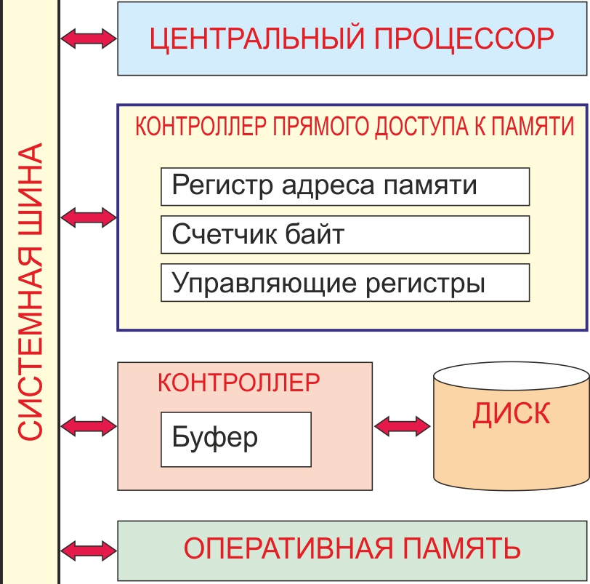

Slide 12
Алгоритм работы:
Процессор передает команды DMA-контроллеру (устанавливая его регистры) и дисковому контроллеру (на чтение данных во внутренний буфер). После этого процессор переключается на выполнение других задач.
После заполнения буфера DMA-контроллер переносит данные по имеющемуся у него в регистре адресу в оперативную память.

Slide 13
После окончания цикла одной порции данных, контроллер диска посылает сигнал подтверждения контролеру DMA. Контроллер DMA увеличивает используемый адрес памяти и уменьшает значение счетчика байтов.
Шаги 2, 3 повторяются, пока значение счетчика байт не станет равным нулю.
По завершению цикла копирования контроллер DMA инициирует прерывание процессора, сообщая ему о завершении операции ввода-вывода.

Slide 14
Наличие большого количество устройств требует от подсистемы ввода-вывода такого планирования их работы, которое обеспечивает необходимое временя реакции на возникающие события.
Для минимизирования загрузки системной шины используется многоуровневая схема обслуживания прерываний, согласно которой все драйверы получают определенный уровень приоритета в соответствии с требованиями по времени реакции и временем использования процессора.

Slide 15
Основные группы устройств:
устройства обеспечивающие связь пользователя с компьютером (мышь, дисплей, принтер и т.д.);
устройства обеспечивающие связь между оборудованием компьютера (дисковые устройства, датчики, контроллеры, преобразователи);
устройства коммуникации обеспечивающие связь с удаленными устройствами (модемы, сетевые карты и т.п.).

Slide 16
3.2. Классификация устройств ввода-вывода
Устройства ввода-вывода, можно разделить на три группы:
устройства обеспечивающие связь пользователя с компьютером (мышь, дисплей, принтер и т.д.);
устройства обеспечивающие связь между оборудованием компьютера (дисковые устройства, датчики, контроллеры, преобразователи);
устройства коммуникации обеспечивающие связь с удаленными устройствами (модемы, сетевые карты и т.п.).

Slide 17
Устройства могут различаться по:
способу передачи данных
    устройства последовательного доступа (sequential access) имеющие определенный естественный порядок обработки данных (мышь, принтер).
    устройства произвольного доступа (random access) могут обращаться к любым порциям данных в любом порядке (HDD, мониторы). Для таких устройств характерно наличие адресации данных и операции поиска нужного адреса.

Slide 18
размеру порции передаваемых данных
  символьные (байтовые) устройства для которых наименьшей порцией вводимых и выводимых данных является один байт. Устройства могут обрабатывать поток данных;
  блочные устройства для которых наименьшей порцией ввода-вывода является один блок, равный, 2^{k} байт (512 байт, 4K байт). Для жестких дисков понятие блока обычно совпадает с понятием сектора. Блочная архитектура более эффективна.

Slide 19
типу устройства
  физические устройства − реально существующие приборы («железо»). Для работы с такими устройствами требуется знать набор адресов, команд, прерываний и других сигналов для выполнения операции с данными;

Slide 20
  логическое устройства − устройства специального назначения (например, «загрузочный диск»). Физическое устройство, связанное с логическим может быть изменено.
  Например устройство стандартного вывода связано с монитором, однако вывод может быть переназначен на принтер или в файл;

Slide 21
  виртуальные устройства − программные объекты, использующие ресурсы реальных устройств (виртуальный диск, виртуальная память, пустое устройство).

Slide 22
скорости передачи данных;
алгоритмам обработки ошибок.

Slide 23
3.3. Иерархия устройств ввода-вывода

Slide 24
ОС имеет многослойную структуру, которая обеспечивает:
единое логическое представление и унифицированный интерфейс для устройств всех типов;
включение индивидуальных драйверов, написанных для конкретных физических устройств в нижние слои подсистемы ввода-вывода;
обобщение процедур управления различными устройствами и общий интерфейс в верхних слоях подсистемы ввода-вывода.

Slide 25
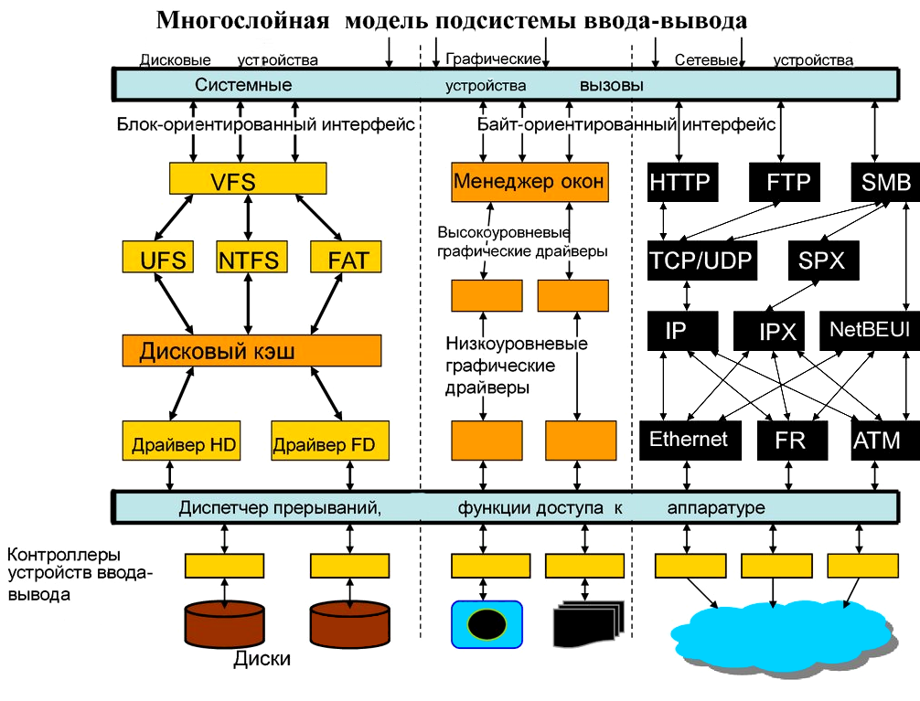

Slide 26
3.4. Прерывания
Прерывание − сигнал, при поступлении которого прерывается нормальная последовательность выполнения программы и управление передается программе обработки прерывания (ISR, Interrupt Service Routine).

Slide 27
Прерывания осуществляют координацию параллельного выполнения программ и работы устройств, а также обработку определенных состояний работы процессора.
Механизм прерываний реализуется аппаратно-программными средствами.
Структура системы прерываний зависит от архитектуры компьютера и типа ОС.

Slide 28
Основные функции механизма прерываний:
распознавание и идентификация прерывания;
сохранение состояния прерванного вычислительного процесса (значения счетчика команд, содержимого регистров процессора и др.);
передача управления подпрограмме обработки прерывания;
корректное восстановление работы прерванного вычислительного процесса.

Slide 29
Имеется три основных типа прерываний:
аппаратные − прерывания от периферийных устройств; Как правило устройство генерирует прерывание при переходе в состояние готовности к приему и выполнению команд процессора или при возникновении ошибки, требующей вмешательства системы;
исключения (exceptions) − внутренние аппаратные прерывания;

Slide 30
программные прерывания вызываются специальными командами и, как правило, используются для перехода из режима пользователя в режим ядра при вызове системных функций из прикладной программы.

Slide 31
При одновременном возникновении нескольких прерываний выполняется прерывание, имеющее наибольший приоритет.
Средства контроля работы процессора и системный таймер имеют наибольший приоритет, а внешние устройства и программы имеют наименьший приоритет.
Некоторые устройства не генерируют прерываний, например монитор.

Slide 32
3.5. Архитектура устройств ввода-вывода
Программно устройство (через контроллер) представлено одним или несколькими регистрами.
Регистр– это адресуемое машинное слово, используемое для обмена данными или сигналами между устройством и процессором.

Slide 33
Используются два типа регистров:
Регистр данных служит для передачи данных. Запись данных в регистр означает их передачу на устройство, чтение – получение данных с устройства.

Slide 34
Регистр управления и состояния служит для взаимодействия с процессором.
  Содержит биты состояния и биты управления.
  Биты состояния предназначены для передачи процессору информации о текущем состоянии устройства (например, флагов готовности и ошибки, сигналов прерывания).
  Биты управления предназначены для передачи на устройство команд процессора.

Slide 35
Способы адресации регистров устройств:
Отображение регистров устройств на память. Для хранения регистров выделяется участок в оперативной памяти, для работы с которым можно использовать обычные команды для работы с памятью. Способ удобен при программировании, однако сложен при реализации на аппаратном уровне.
Адресация регистров через порты ввода-вывода. Для портов отводится отдельное адресное пространство, а для работы с ними используются специальные команды.

Slide 36
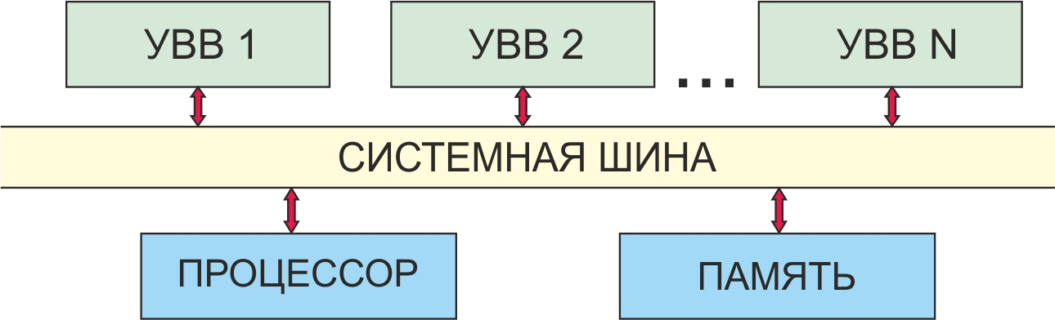
Типы архитектуры однопроцессорной системы:
магистральная. Устройства подключены к единой системной шине объединяющей линии передачи данных, адресов и управляющих сигналов.
  Использование шины осуществляется по специальным протоколу. Для обмена данными используется стандартная структура регистров.

Slide 37
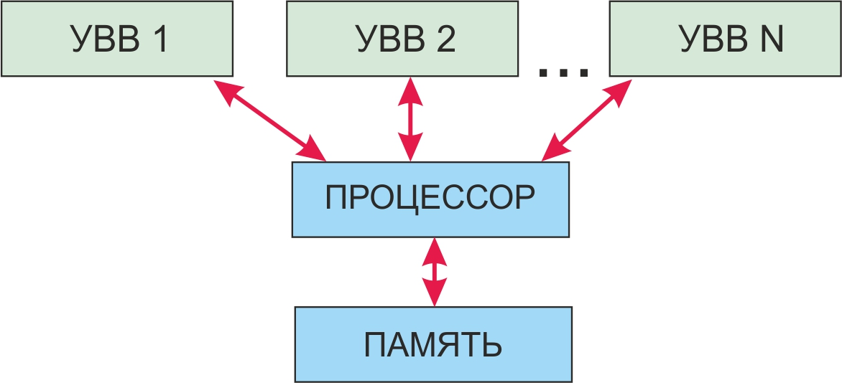
радиальная архитектура -- каждое устройство, подключается к процессору отдельно и взаимодействует с процессором по собственным правилам. Такой подход повышает эффективность использования ресурсов, но значительно усложняет подключение новых устройств.

Slide 38
3.6. Буферизация
Буферизация − форма организации ввода/вывода, при которой данные передаются не в указанную программистом область памяти, а во вспомогательную область памяти, называемую буфером.
Программист не имеет прямого доступа к буферу!

Slide 39
Буферы могут использоваться для сглаживание неравномерности скорости взаимодействующих процессов, распараллеливание ввода и обработки, согласования размеров логических и физических записей, редактирования при интерактивном вводе, кэширования дисков.

Slide 40
3.6.1. Сглаживание неравномерности скорости
взаимодействующих процессов.
Необходимость сглаживания возникает при разнице скорости получения и обработки данных.
Поступающие данные накапливаются в буфере, а затем передаются на выполнение.

Slide 41
В качестве буфера может использоваться:
оперативная память. Буферизация только с использованием оперативной памяти может оказаться неэффективной, так как из-за большой разницы скоростей работы оперативной памяти, и внешнего устройства объема оперативной памяти может не хватить.
дисковый файл (спул-файл). Используется для медленных устройств, обрабатывающих большие объемы информации, например для принтеров.

Slide 42
буферная память. Используется в контроллерах внешних устройств, если использование дискового файла слишком замедляет обмен. Например, в графических картах применяется буферная память, соизмеримая по обмену с оперативной памятью.

Slide 43
Использование методов буферизации зависит от типа устройства – блочное (блочная информация) или символьное (поточная информация).

Slide 44
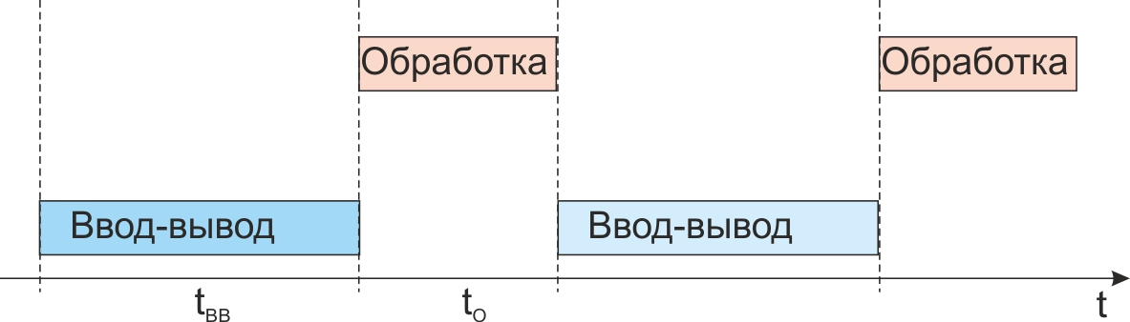
Работа без использования буфера
Общее время обработки равно
t_{Общ} = t_{ВВ} + t_{О}
где t_{ВВ} − время, затраченное на ввод одного блока информации, t_{О} – время, затраченное на вычисления

Slide 45
Одинарная буферизация.
В момент запроса на ввод-вывод данных в системной части оперативной памяти назначает буфер, в который передаются данные.
После заполнения буфера данные перемещаются для обработки, а в буфер начинает считываться следующий блок данных (опережающие считывание).

Slide 46
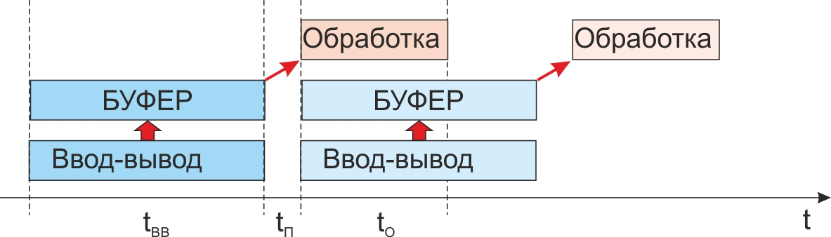
Общее время обработки одного блока равно
t_{Общ} = max(t_{ВВ} + t_{О}) + t_{П},
где t_{П} – время, затраченное на перемещение данных из буфера в пользовательскую память.

Slide 47
Повышение быстродействия достигается за счет того, что пользовательский процесс может обрабатывать один блок данных в то время, когда происходит считывание следующего блока.
Схема одинарного буфера применяется как в блочных, так и в символьных устройствах.

Slide 48
Двойная буферизация (сменный буфер).
Для исключения потерь времени на передачу данных веден еще один буфер. Пока процесс извлекает данные из одного буфера идет заполнение другого буфера.

Slide 49
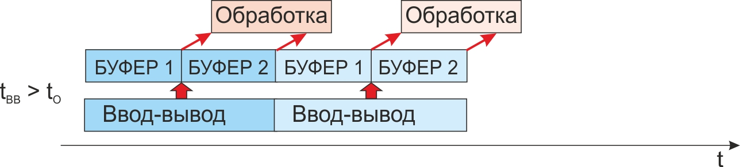
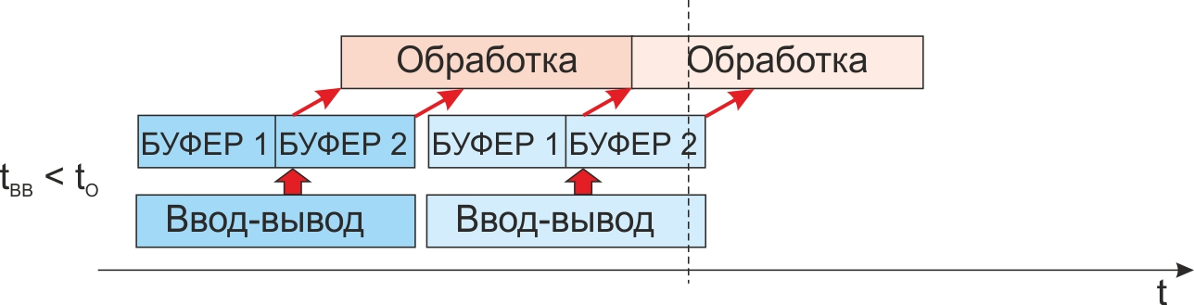
Общее время обработки одного блока:
t_{Общ} = max(t_{ВВ}, t_{О}).
При t_{ВВ},>t_{О}, нет затрат на ожидание завершения процесса передачи данных из буфера.
При t_{ВВ},<=t_{О}, то устройство работает с максимальной скоростью.

Slide 50
Циклическая буферизация.
Циклическая буферизация имеет число буферов больше двух.
Применяется в случае, если двойная буферизация не справляется с большим числом большое операций ввода-вывода.

Slide 51
3.6.2. Распараллеливание ввода и обработки
В случае совместного использования устройства ОС должна оптимизировать последовательность операций ввода-вывода для различных процессов в целях повышения общей производительности.

Slide 52
3.6.2. Распараллеливание ввода и обработки
В случае совместного использования устройства ОС должна оптимизировать последовательность операций ввода-вывода для различных процессов в целях повышения общей производительности.
Прочитанные данные накапливаются в буфере и после его заполнения пересылаются для обработки соответствующему процессу, а буфер параллельно будет накапливать следующую порцию информации.

Slide 53
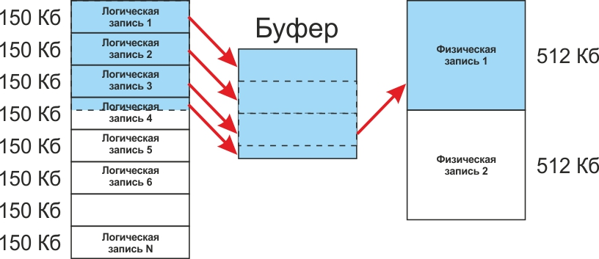
3.6.3. Согласование размеров логической и физической записи
Размер логической записи (порции данных, используемой оператором ввода-вывода) и размер физической записи (порции данных, на физическом носителе) могут различаться. Поэтому необходимо выполнять согласование.

Slide 54
3.6.4. Редактирование данных при интерактивном вводе.
Ввод информации, например с клавиатуры, производится не в программу а в буфер.
Находящаяся в буфере информация может редактироваться.
Передача информации из буфера происходит при нажатии на клавишу Enter;

Slide 55
3.6.5. Кэширование дисков.
Гипотеза: имеется высокая вероятность повторного запроса к уже прочитанным данным или к данным, находящимся на соседних участках.

Slide 56
ОС использует быстродействующую память (кэш) в качестве которой используется массив буферов, размещенный в системной памяти.
Каждый буфер состоит из заголовка и блока данных, соответствующего по размеру сектору диска.
Заголовок буфера содержит адрес блока диска, копия которого в данный момент содержится в буфере, и несколько флагов, характеризующих состояние буфера.

Slide 57
При получении системой запроса на чтение или запись определенного блока данных диска, она прежде всего проверяет, не содержится ли в данный момент копия этого блока в одном из буферов кэша.

Slide 58
При получении системой запроса на чтение или запись определенного блока данных диска, она прежде всего проверяет, не содержится ли в данный момент копия этого блока в одном из буферов кэша.
Если блок найден в кэше, то обращение к диску выполняться не будет. Вместо этого данные читаются из буфера или, соответственно, записываются в буфер.

Slide 59
3.7. Драйверы устройств
Драйвер – системная программа, работающая в привелигированном режиме и предназначенная для обеспечения взаимодействия ОС с периферийными устройствами.

Slide 60
Функции драйвера:
обеспечение возможности управления любым периферийным устройством с помощью стандартного набора команд;
предоставление прикладным программистам удобного логический интерфейса работы с устройствами (не требующего знаний о низкоуровневых деталях его управления и особенностях организации данных);

Slide 61
организация взаимодействия с другими модулями ядра ОС с помощью строго оговоренного интерфейса;
обеспечение максимально эффективного использования функциональных возможностей и особенностей конкретных устройств.

Slide 62
Операции, выполняемые драйверами:
обработка запросов на ввод-вывод данных от программного обеспечения управления устройствами. Постановка запросов в очередь;.
проверка входных параметров запросов и обработка ошибок;
инициализация устройства и проверка статуса устройства;
управление энергопотреблением устройства;
регистрация событий в устройстве;

Slide 63
выдача команд устройству и ожидание их выполнения до поступления прерывания от устройства;
проверка правильности завершения операции;
передача запрошенных данных и статуса завершенной операции;
обработка нового запроса при незавершенном предыдущем запросе.
Кроме общих, драйверы могут выполнять специфические функции, характерные для конкретного типа устройства.

Slide 64
Классы драйверов:
символьные (Character-oriented). Используются с устройствами, которые не адресуют данные и не позволяют производить операции поиска данных, они только генерируют или потребляют последовательность байт (терминалы, принтеры, сетевые адаптеры);

Slide 65
блок-ориентированные (Block-oriented). Драйверы управляют устройствами прямого доступа, которые хранят информацию в блоках фиксированного размера. Адресуемость блоков позволяет кэшировать данные в оперативной памяти.

Slide 66
Драйвер устройства содержит следующие блоки:
заголовок драйвера содержит информацию о драйвере и управляемом им устройстве (имя, тип устройства, число однотипных обслуживаемых устройств, объем памяти, адреса блока стратегии и блока прерываний);

Slide 67
блок стратегии предназначен для приема заявок на выполнение операций, ведения очереди, запуска и завершения операции.
  Заявка на выполнение операции представляет собой запись, формируемую системой перед обращением к драйверу.
  Заявка содержит код требуемой функции драйвера, сведения об адресе данных в памяти и на устройстве, сведения о количестве передаваемых данных, код код завершения операции (обычно 0 – нормально выполненная операция, другие значения – коды ошибок).

Slide 68
блок прерываний предназначен для выполнения заявок на операции ввода-вывода. Система вызывает этот блок, при получении сигнала прерывания от устройства, обслуживаемого драйвером. После выполнения заявки, блок прерываний передает управление блоку стратегии для завершения операции.

Slide 69
блок прерываний предназначен для выполнения заявок на операции ввода-вывода. Система вызывает этот блок, при получении сигнала прерывания от устройства, обслуживаемого драйвером. После выполнения заявки, блок прерываний передает управление блоку стратегии для завершения операции.
блок инициализации (используется один раз при загрузке ОС, а затем может быть выгружен из памяти);
блок изменения параметров драйвера.

Slide 70
Любая ОС содержит набор драйверов, позволяющий работать с большим количеством периферийных устройств.
В память компьютера динамически подгружаются только драйверы тех устройств, которые используются в данном компьютере.
Если необходимость в драйвере отпала – он выгружается из памяти.

Slide 71
3.8. Особенности управления устройствами в ОС Windows
В ОС Windows взаимодействие с аппаратурой на низком уровне выполняется только системными программами, работающими в привилегированном режиме.
Windows использует многоуровневую структуру драйверов, в которой высокоуровневые драйверы играют роль фильтров, выполняющих специальную обработку данных, полученных от драйвера низкого уровня или передаваемых такому драйверу.

Slide 72
Структура драйверов всех уровней подчинена единым стандартам, известным как WDM (Windows Diver Model),
Всокоуровневые драйверы, в отличие от низкоуровневых, не занимаются обработкой аппаратных прерываний.

Slide 73
Функциональное назначение драйверов:
Драйверы GDI (Graphic Device Interface) -- высокоуровневые драйверы графических устройств. Выполняют трансляцию графических вызовов Windows в команды, выполняющие соответствующие действия на конкретном устройстве. Обработка этих команд на конкретном устройстве выполняется низкоуровневыми драйверами. Благодаря наличию драйверов GDI одна и та же программа может выдавать графическое изображение на разные устройства.

Slide 74
Драйверы клавиатуры и мыши генерируют сообщения о событиях на соответствующих устройствах и помещают их в системную очередь. Затем система переправляет сообщения процессу, для которого они предназначены.

Slide 75
Драйверы клавиатуры и мыши генерируют сообщения о событиях на соответствующих устройствах и помещают их в системную очередь. Затем система переправляет сообщения процессу, для которого они предназначены.
Драйверы виртуализации устройств (VxD-драйверы) предназначены для разделять устройства между процессами. Для этого драйвер организует очередь заявок от процессов, переключает устройство в нужный для очередного процесса режим.

Slide 76
Пользовательские программы не работают непосредственно с устройствами. Для выполнения необходимых операций они используют API-функции высокого уровня, а обращения к устройствам выполняются непосредственно ОС.

Slide 77
3.9. Особенности управления
устройствами в UNIX
Различаются два основных типа драйверов: символьные и блочные.

Slide 78
3.9. Особенности управления
устройствами в UNIX
Различаются два основных типа драйверов: символьные и блочные.
Для символьных устройств используются только символьные драйверы.

Slide 79
3.9. Особенности управления
устройствами в UNIX
Различаются два основных типа драйверов: символьные и блочные.
Для символьных устройств используются только символьные драйверы.
Для каждого блочного устройства обычно имеется два разных драйвера: блочный и символьный.
Система может включать драйверы «псевдоустройств» (например драйвер, обеспечивающий обращение программ к содержимому системной памяти).

Slide 80
В UNIX для работы с периферийными устройствами прикладные программы используют те же средства, что для работы с файлами.
Устройства в UNIX представлены как специальные файлы, вписанные в каталог файловой системы наравне с обычными файлами.
Каждому драйверу устройства соответствует отдельный специальный символьный или блочный (в зависимости от типа драйвера) файл.

Slide 81
End

